Slide 1
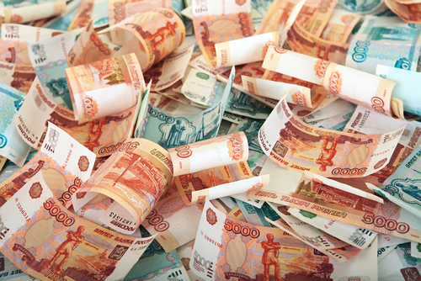
Сущность и функции денег в экономике
Задание для студентов группы ЭЛС 2 на
09.12.2025:
Выполнить на отдельном листе тест по теме «Расчётно-кассовые операции» (тест в отдельном файле)
Написать в тетради конспект по Теме «Сущность и функции денег в экономике» (по презентации)

Slide 2




Когда не было денег…
Товарное производство породило товарообмен. До появления денег существовал прямой обмен одних товаров или услуг на другие.
=
=

Slide 3
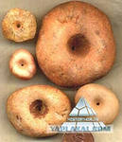
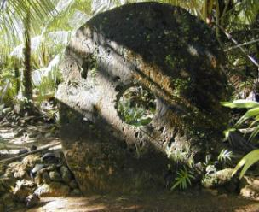
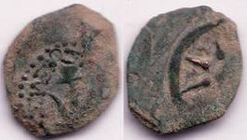
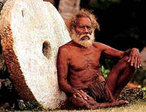

Товарные деньги

Slide 4
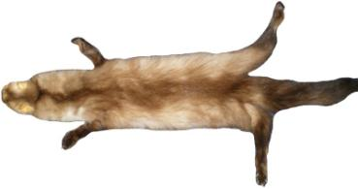
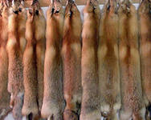
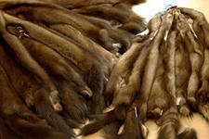
Северные народы в качестве первого товара для обмена использовали мех. Меховые деньги были широко распространены в Монголии, на Памире, на Руси.

Slide 5
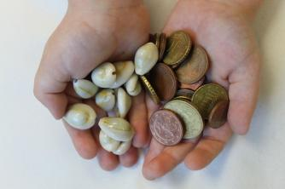
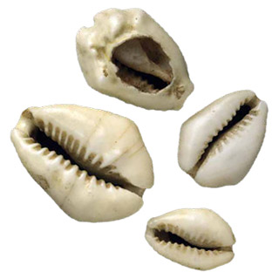
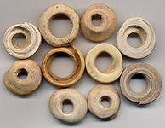
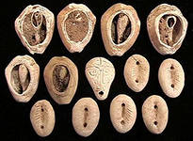
Племена, населявшие берега тёплых морей, использовали раковинные деньги

Slide 6
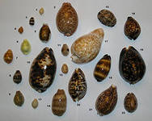
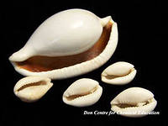
Раковинные деньги оказались самой устойчивой формой примитивных денег. Они не претерпели никаких изменений, дожив до наших дней.

Slide 7
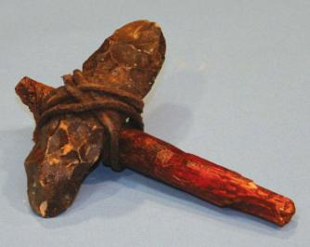
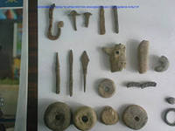
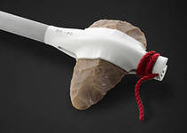
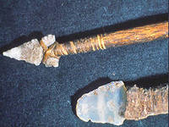
Часто в качестве денег использовали орудия труда

Slide 8
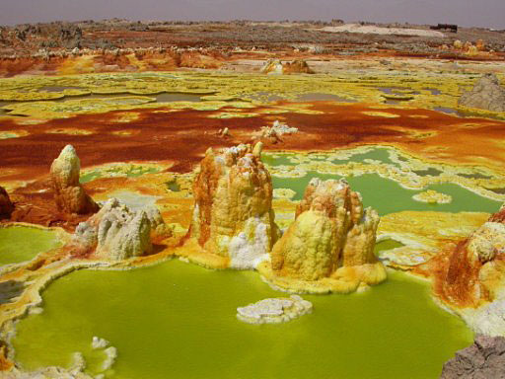
Эфиопские соляные месторождения

Slide 9
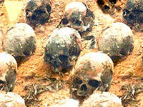
Вплоть до XХ века средством платежа служили также человеческие скальпы и черепа

Slide 10
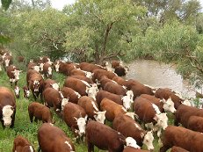
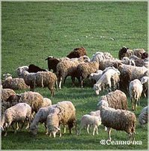
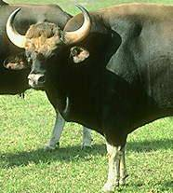
Особенно часто в качестве денег использовался скот
Слово «капитал» произошло от латинского слова «caput» - голова, так как счёт скота вели по головам.

Slide 11
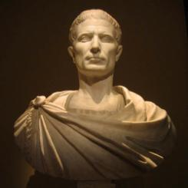
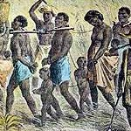
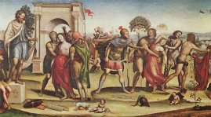
В период правления Юлия Цезаря в качестве денег использовали рабов. Одна рабыня приравнивалась к шести телятам, трём коровам или двенадцати овцам.

Slide 12

Драгоценные металлы
(монетные деньги)

Slide 13
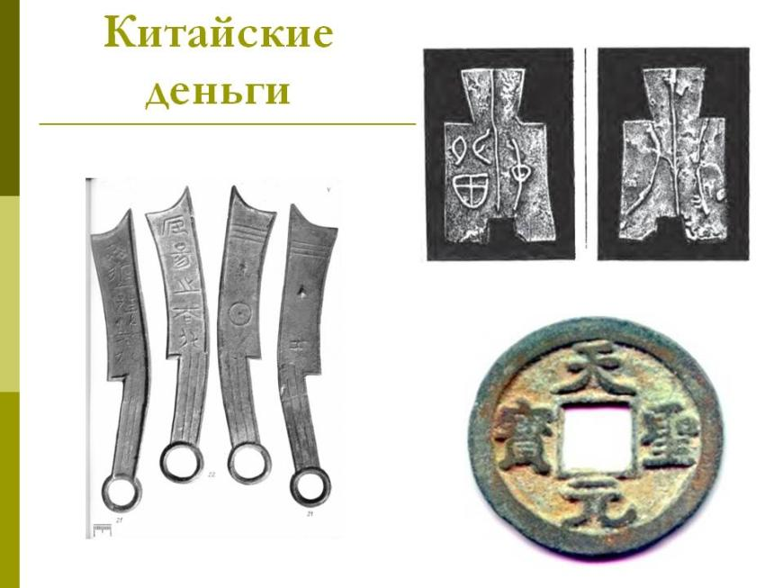

Slide 14
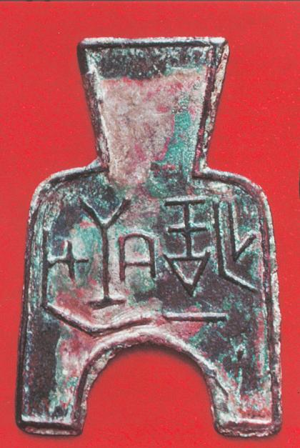
Китайская медная монета в виде мотыги. V-III века до нашей эры

Slide 15
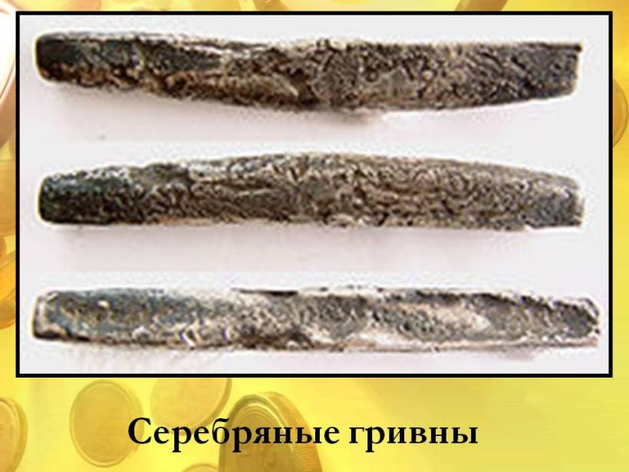

Slide 16
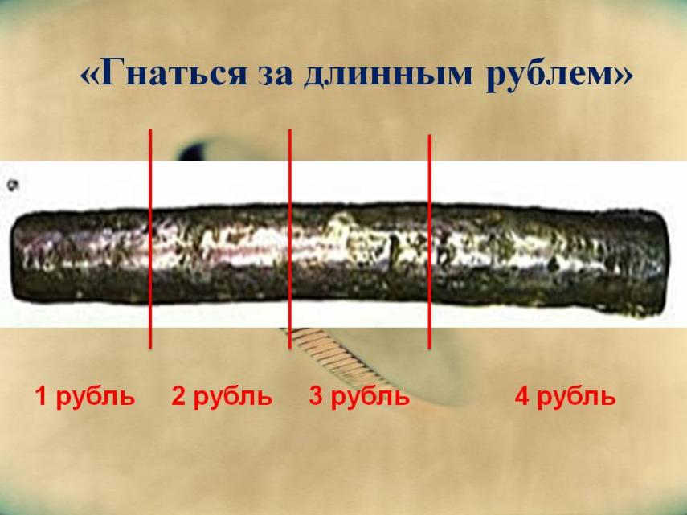

Slide 17
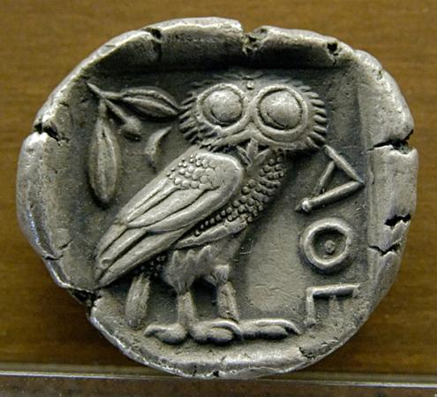
Первые серебряные монеты из Афин, около 480-420 до нашей эры

Slide 18
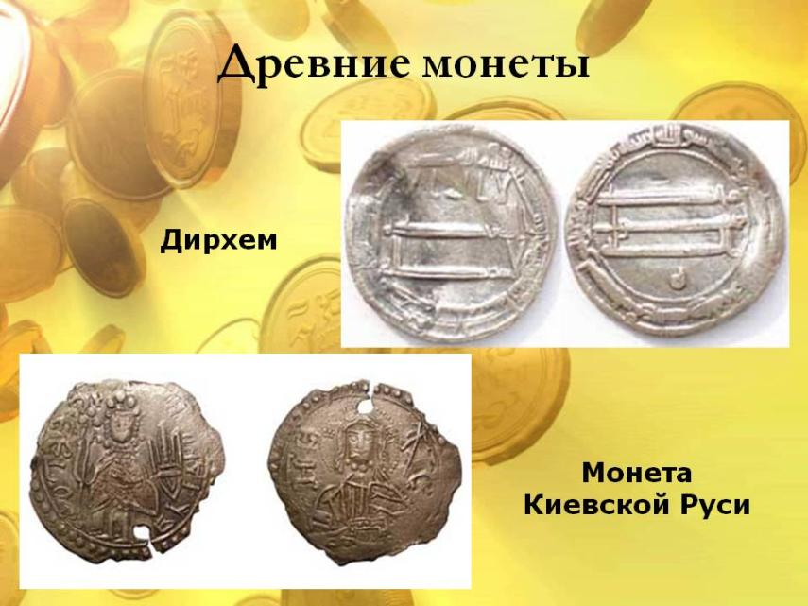

Slide 19
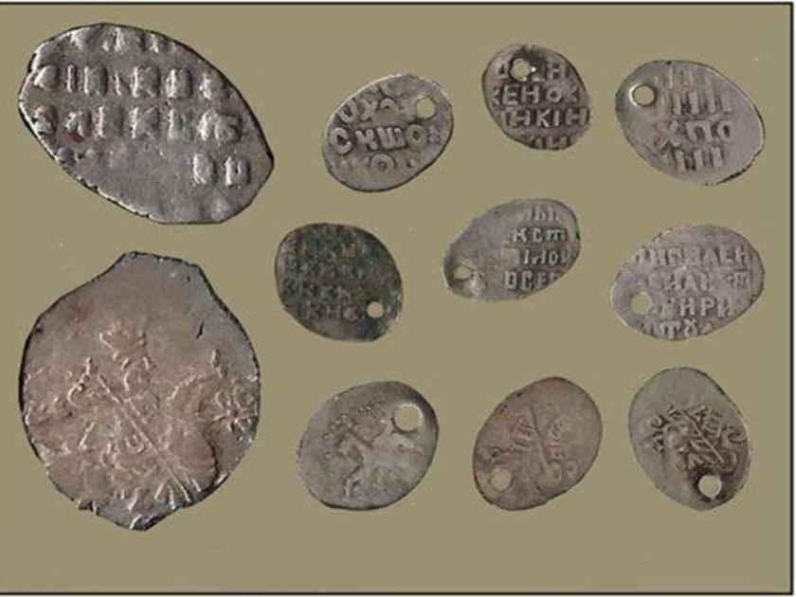

Slide 20
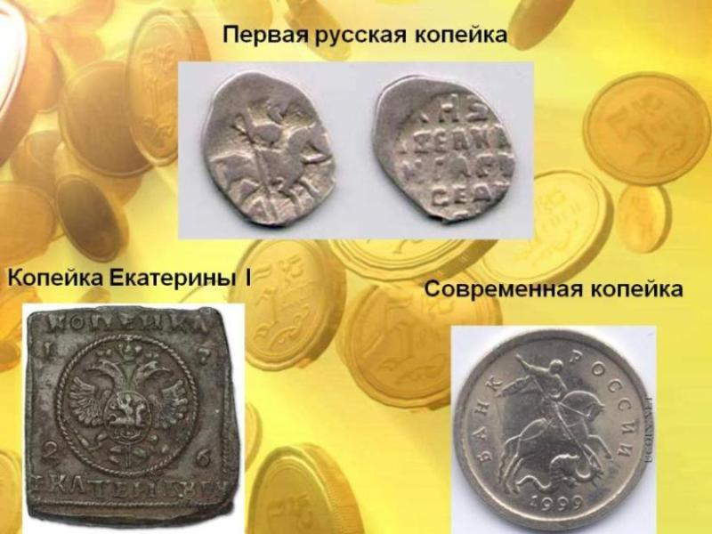

Slide 21
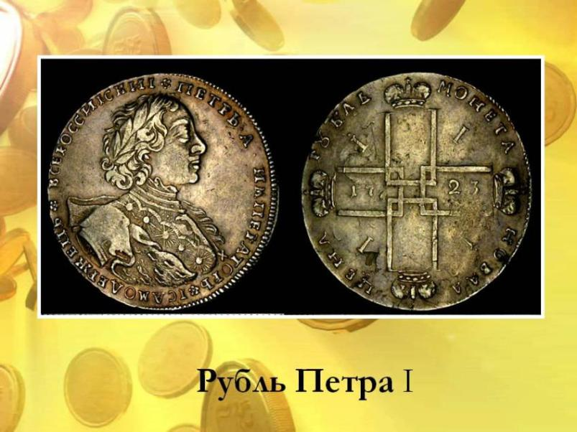

Slide 22
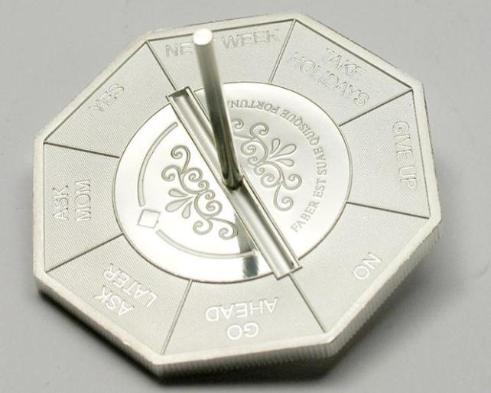
Самые необычные монеты мира
Конго, 2007 год, 10 франков

Slide 23
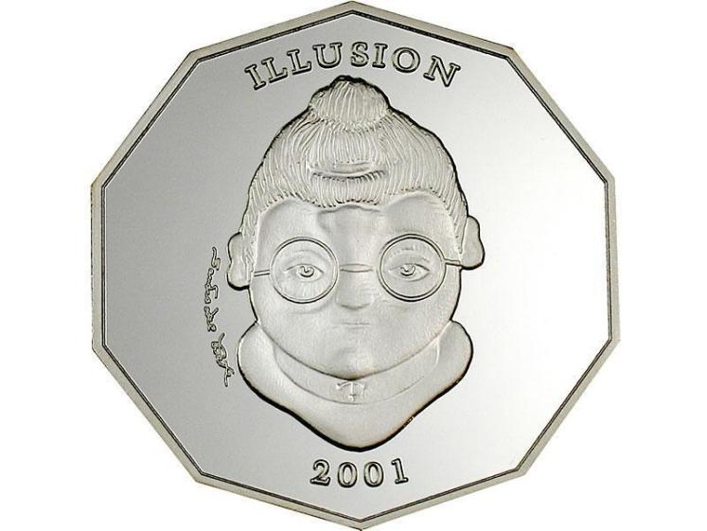
Либерия, 2001 год, 10 долларов

Slide 24
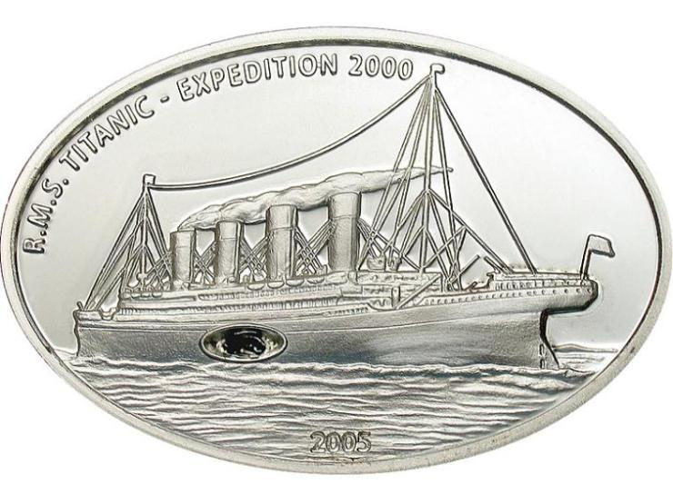
Либерия, 2005 год, 10 долларов

Slide 25
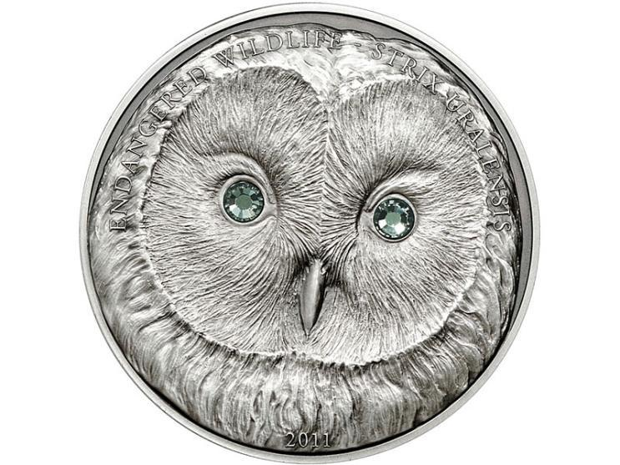
Монголия, 2011 год, 500 тугриков

Slide 26
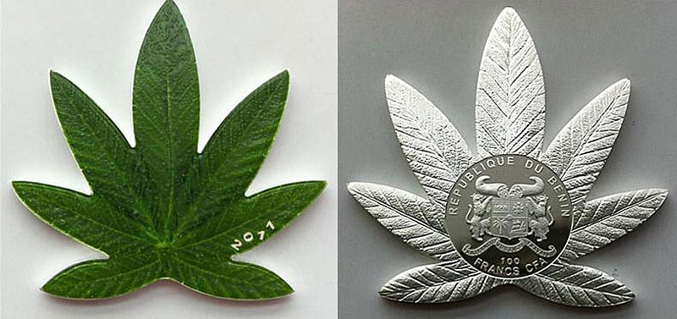
Бенин, 2011год, 100 франков

Slide 27
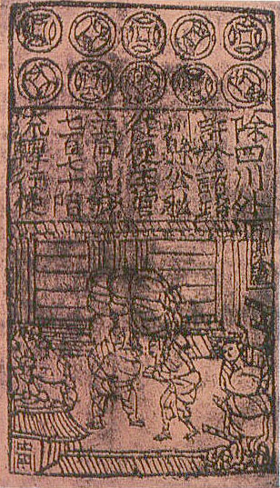
Первые бумажные деньги (банкноты)
Китай, 910-960 гг.

Slide 28
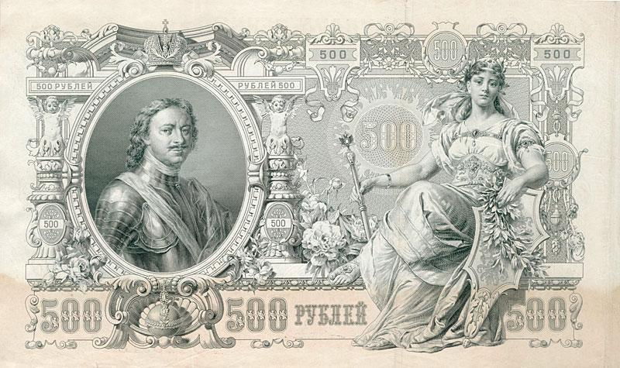
Петр I на банкноте 500 рублей 1912 года

Slide 29
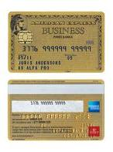
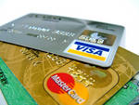
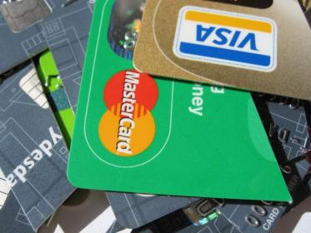

Электронные деньги

Slide 30

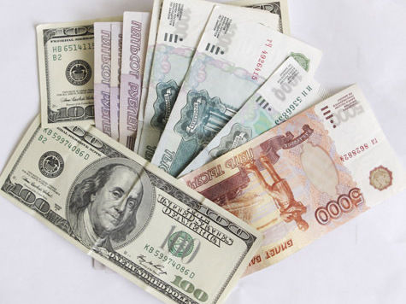
Коллекционер
МОНЕТ:
НУМИЗМАТ
БАНКНОТ:
БОНИСТ

Slide 31
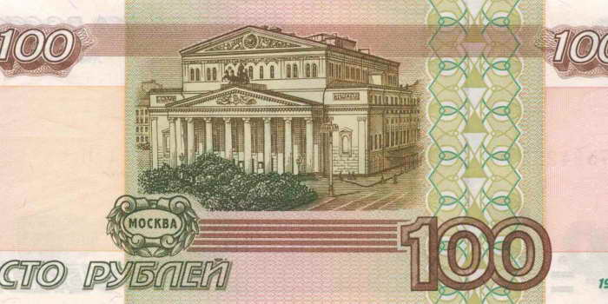
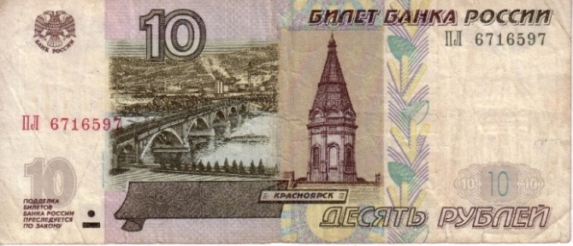
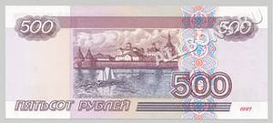
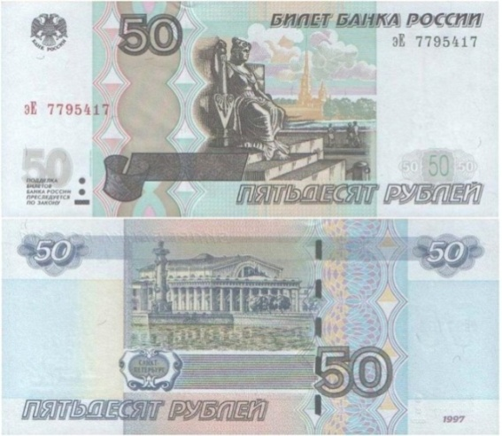

Банкнота достоинством 100 рублей
образца 1997 года
Банкнота достоинством
10 рублей образца 1997 года
Банкнота достоинством 500 рублей
образца 1997 года
Банкнота достоинством 50 рублей образца 1997 года
Банкнота достоинством 1000 рублей
образца 1997 года

Slide 32



ВИДЫ ЗАЩИТЫ БАНКНОТ
Технологическая защита
представляет собой комплекс визуально обнаруживаемых признаков.
Полиграфическая защита
выражается в использовании различных способов и приемов полиграфической печати.
Физико-химическая защита
основывается на использовании в составах материалов добавок химических веществ.

Slide 33


Банкноты Банка России
1.Скрытые радужные полосы
2.Микроперфорация
3.Ныряющая металлизированная нить
4.Защитные волокна
5.Рельефное изображение
6.Скрытое изображение
7.Водяной знак
8.Микротекст
5
4
6
1
2
7
8
3

Slide 34


Банкноты Банка России
3
1.Скрытые радужные полосы 2.Микроперфорация
3.Ныряющая металлизированная нить
4.Цветопеременная краска
5.Защитные волокна
6.Рельефное изображение
7.Скрытое изображение
8.Водяной знак
9.Микротекст
1
5
8
6
9
4
2
7

Slide 35



Защитная нить
- сплошная - полностью находящаяся внутри бумажного листа;
- оконная (ныряющая) - периодически выходящая на поверхность бумажного листа.
Водяной знак
Водяные знаки являются обязательными элементами защиты. В этом качестве они достаточно эффективны, однако требуют навыков в определении подлинности банкнот. Наиболее защищенным от подделки считается комбинированный водяной знак. Комбинированный водяной знак состоит из введённого в состав бумаги водяного знака в виде портрета основного изображения и водяного знака повторяющего номинал банкноты. Например, многотоновый водяной знак банкноты Банка России образца 1997 года номиналом 500 рублей.

Slide 36


Защитные волокна
Защитные волокна природного или искусственного происхождения вводятся в бумажную массу ещё до процесса отливки бумажного листа они могут находиться на некоторых участках банкноты или распределятся по всей её площади. Существует несколько видов защитных волокон : цветные и комбинированные. В бумаге денежных билетов Банка России образца 1997 года и модификация 2001 года содержится защитные волокна трёх типов : красные, светло- зелёные и фиолетовые. В бумаге банкноты достоинством 5000 рублей и в модифицированных банкнотах 2004 года содержится волокна четырёх типов : красные , светло – зелёные и двух цветные.

Slide 37


Полиграфическая защита
Полиграфическая защита банкнот подразумевает использование различных видов печати при изготовлении банкнот. Банкноты Банка России отпечатаны офсетным , металлографским , высоким ( серийные номера ) и трафаретным ( изображение гербов , городов на банкнотах 1000 и 5000 рублей ) способами печати

Slide 38

Физико-химическая защита основывается на использование при изготовлении банкнот добавок химических веществ, наличие которых определяется специальными методами (инфракрасные, магнитные материалы и оптико-переменные краски). Люминесценция представляет собой свечение веществ при воздействии на них ультрафиолетовым излучением.

Slide 39


Детекторы валют
Автоматические
Просмотровые

Slide 40


Slide 41
Функции денег
Деньги как мера стоимости
Деньги как средство обращения
Деньги как средство накопления
Деньги как средство платежа
Функция мировых денег

Slide 42
Деньги как мера стоимости
Мера стоимости — это функция, в которой деньги обеспечивают выражение и измерение стоимости товаров, предоставляя ей форму цены.
При помощи денег субъекты измеряют и соизмеряют стоимость всех товаров
Функцию деньги выполняют при помощи масштаба цен
Участвуют идеальные (мысленно представляемые) деньги

Slide 43
Деньги как средство обращения
Средство обращения — это функция, в которой деньги являются посредником в обмене товаров и обеспечивают их обращение.
Обмен товаров осуществляется по схеме Т-Д-Т в отличие от бартерного обмена товаров по схеме Т-Т.
Процессы продажи (Т – Д) и купли (Д - Т) разделены во времени и пространстве.
Кратковременность использования денег.
Участвуют реальные деньги.

Slide 44

Деньги как средство платежа
Деньги выступают как средство уплаты долга при несовпадении покупок и продаж во времени и пространстве
Товары могут быть проданы в кредит. Кредитные сделки породили векселя и банкноты

Slide 45

Функциия мировых денег
Деньги используются для международных расчетов
В роли мировых денег
выступает золото

Slide 46

Деньги как средство накопления
Деньги покидают сферу обращения и оседают в домашних сейфах и на счетах в банках
В качестве средства накопления выступает золото и неполноценные деньги

Slide 47

СПАСИБО ЗА ВНИМАНИЕ!

